Slide 1
轻型GTD软件设计与制作
2153691 邓岳衡
2152588 王景岳
2151418 张耀华

Slide 2
背景和动机
根据GTD理论，使用GTD软件提高工作/学习效率
针对经常使用计算机的学生群体的PC端轻量级“备忘录”
针对学生群体通勤，增加天气功能
通过收纳整理实施等步骤，有序地执行各天计划/活动
设计/代码/文档等过程中，无需抽身便可以轻松获取“备忘录”信息
为宿舍/图书馆/教室/食堂的通勤保驾护航，避免“出门忘带伞/天冷忘穿衣”的烦恼

Slide 3





相关产品
重型GTD软件：Things, OmniFocus，ticktick(滴答清单)
轻型GTD软件：stikcy notes(windows), todo(windows)

Slide 4
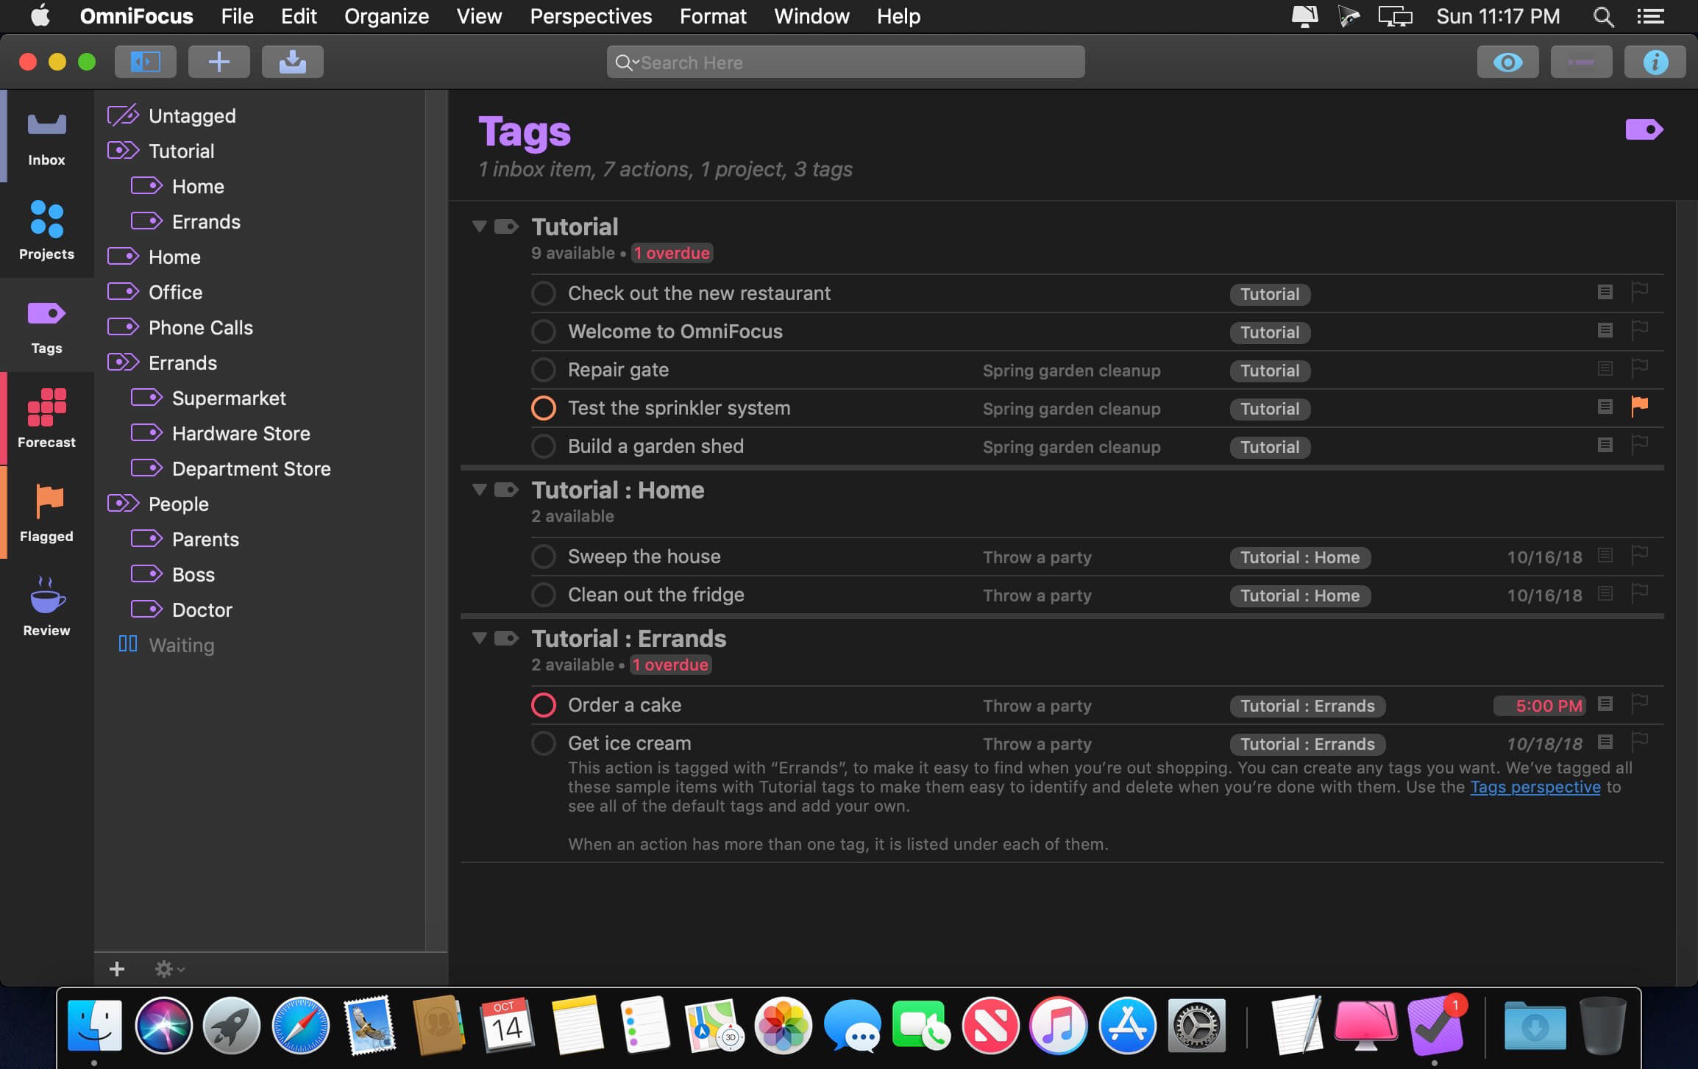
相关产品
(1) Things, OmniFocus，ticktick等重型GTD
都有着比较丰富强大的功能，但是对于大多数学生用户来说其中的很多功能都是用不到的。学生群体更倾向于选择功能简单、易于使用的轻量级GTD软件，而且Things和OmniFocus都没有Windows版本。

Slide 5
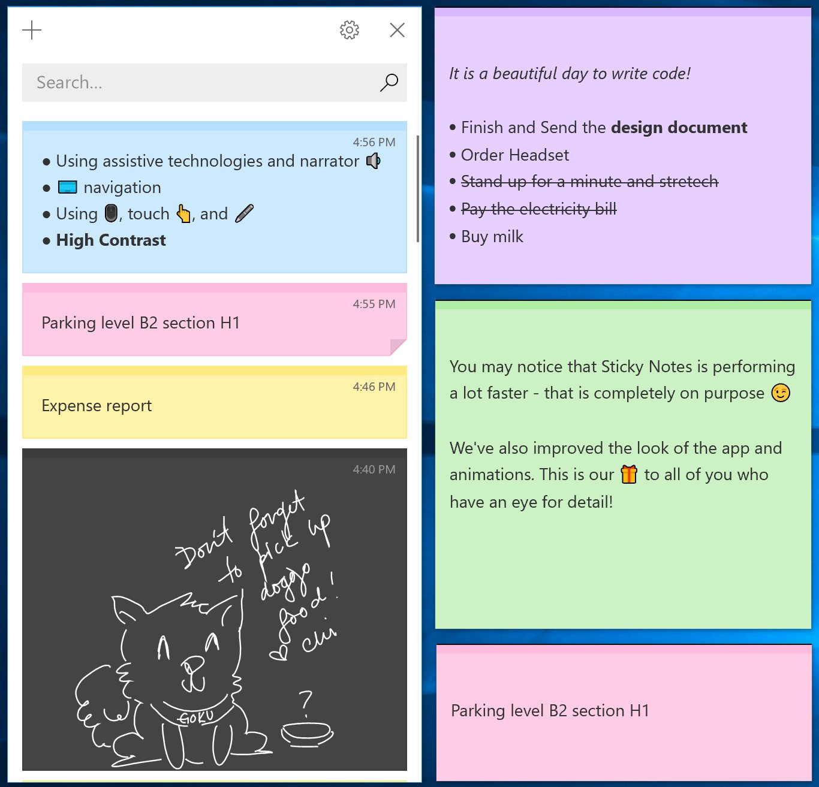
相关产品
(2) stikcy notes
优点：功能简单，轻量级，使用非常方便、容易。
缺点：只能记录笔记，不方便用来规划和记录活动。

Slide 6
相关产品
(3) todo
优点：轻量级，易于使用，功能简单，但是也包括了编辑活动、设置截止日期、提醒等功能，能够满足大多数学生用户的日常需求，还设计了能够悬浮在其他界面上方的小窗口，便于在工作的同时随时查看活动安排。
缺点：不能够清晰地展示截止时间的分布；小窗口只能悬浮在所有界面上方，会遮挡其他界面，不方便进行隐藏。

Slide 7
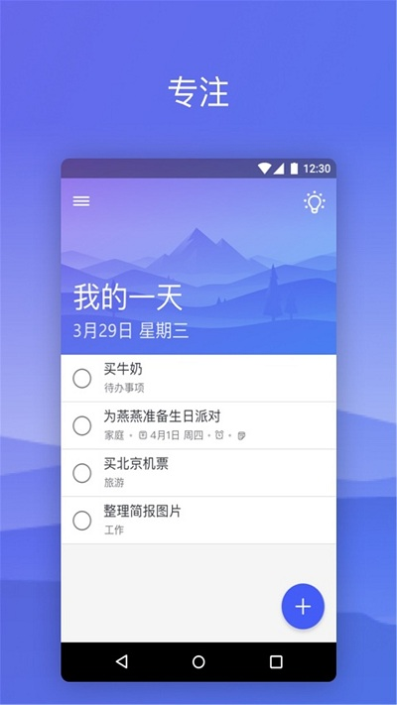
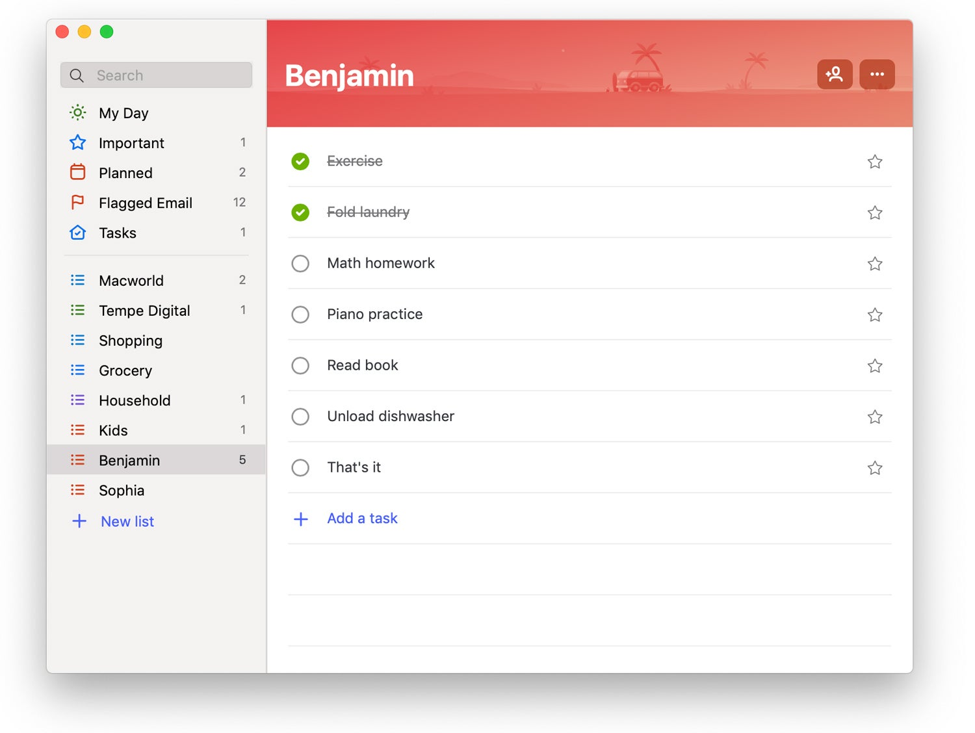
目标
基本类似ToDo的UI设计和风格。
深刻剖析ToDo的设计排版的优缺点基础上，简化页 面排版布局，进一步优化图标设计。

Slide 8
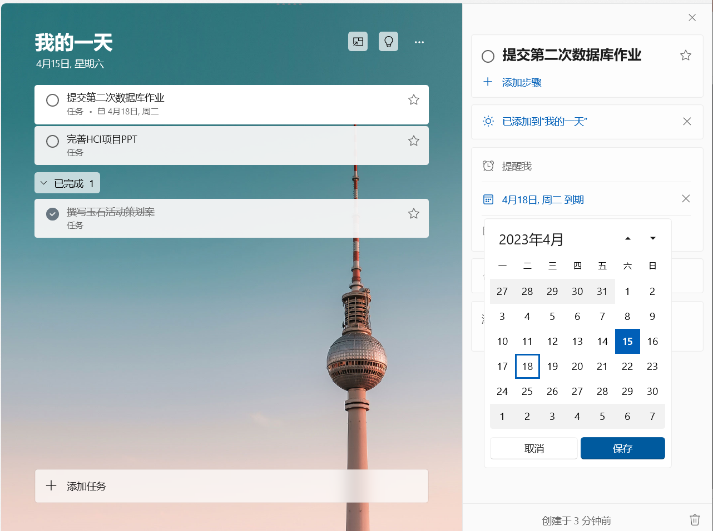
目标
在主界面实现类似ToDo的任务展示，支持任务的创建、删除、完成、修改和设置截止日期。用户可以对当日任务、未来任务和长期任务的规划进行设置。

Slide 9
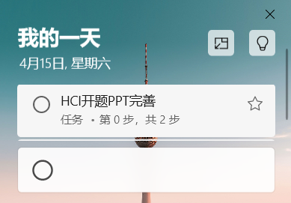
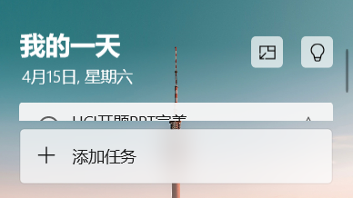
目标
实现类似ToDo的最小化视图展示，但是做了如下优化：
(1)解决 ToDo 最小化视图中“添加任务”文本框的遮挡问题
“添加任务”只有当鼠标在小窗口内时才会显示，其余情况下隐藏，不会 遮挡任务；如果想要添加任务只需将鼠标移入小窗口，“添加任务”就会重新出现，点击即可添加任务。

Slide 10
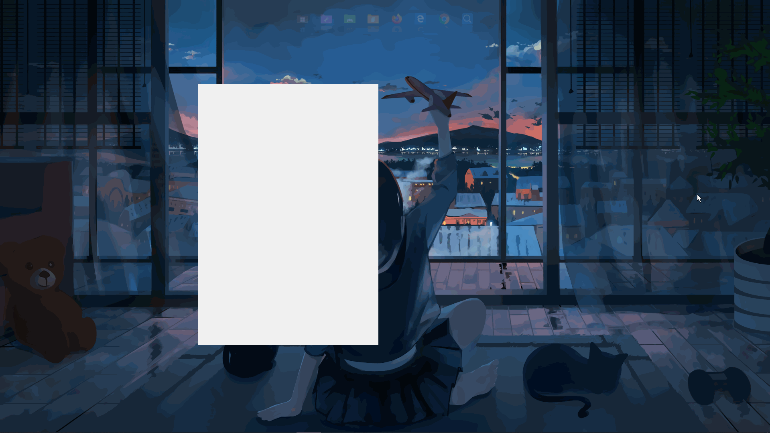
目标
(2)增加 ToDo 最小化视图收缩进出屏幕/透明的功能
效果类似QQ的贴边隐藏功能，当窗口移动到桌面上、左、右边缘时，鼠标离开窗口，窗口将会自动向边缘隐藏，当鼠标回到靠边的位置，窗口又会重新显示出来。这样就可以在使用时将最小化视图贴边隐藏起来，想要查看时只需移动一下鼠标，方便快捷。

Slide 11
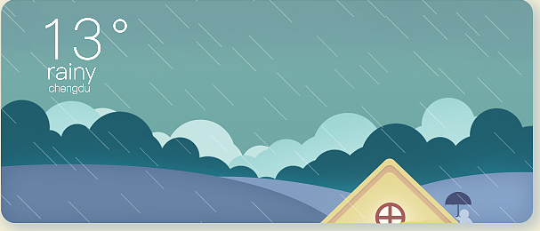
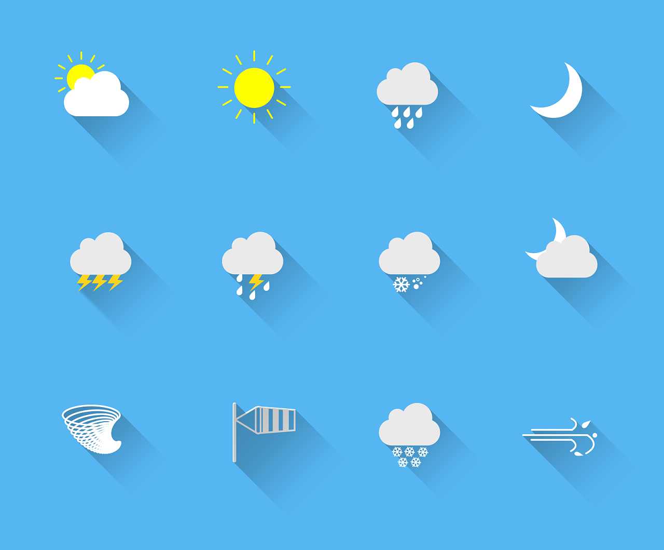
目标
(3)增加天气显示功能，为学生出门保驾护航。
在最小化视图中增加简易的天气展示，可以方便地查看当前的天气情况。

Slide 12
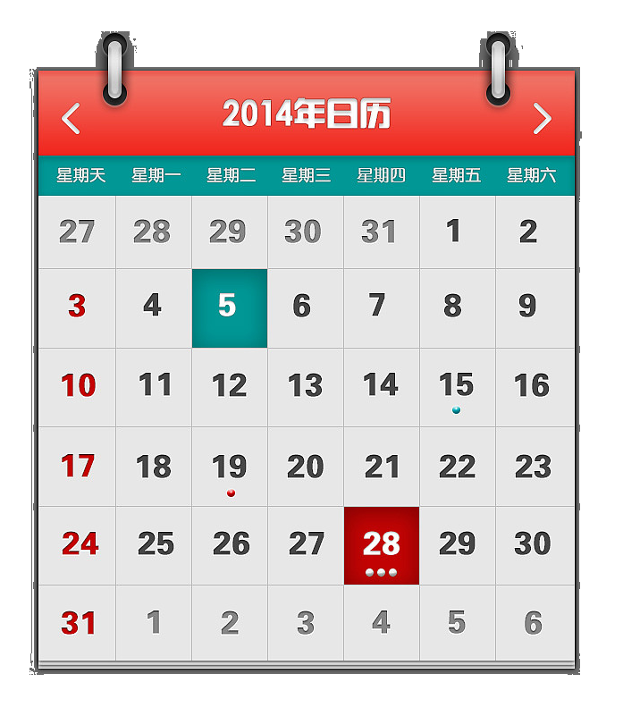
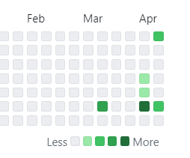
目标
增加日历视图，一眼掌握当月日程分布
日历视图中展示所有截止日期的分布情况，便于进行时间分配和任务规划。对于截止日期在日历上用背景色进行标识，通过背景色的深浅表现截止日期的重叠，即若某一天是较多活动的截止日期，则其背景色也就较深。类似GitHub中的contributions展示。

Slide 13
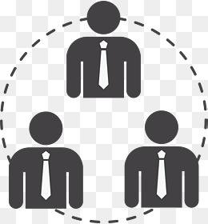
分工
代码：王景岳，邓岳衡，张耀华
设计：邓岳衡，张耀华
素材：王景岳，张耀华

Slide 14

工作安排
实现时间：八周（第九周-第十六周）
熟悉工具和语言，初步设计UI和逻辑框架（两周）
按计划实现代码，并过程中优化UI和逻辑（五周）
美化UI，进一步完善功能（一周）

